Slide 1
Αρχαία Ολυμπία
Εργασία από τις μαθήτριες:
Θεμιστοκλέους Ιφιγένεια
Κουκκουλή Άντρεα

Slide 2
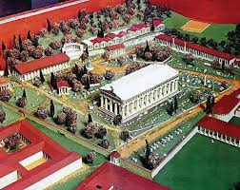

Slide 3
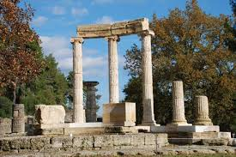
Αρχαιολογικός Τόπος Ολυμπίας

Slide 4
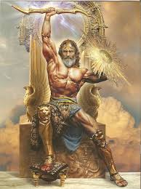
Η Ολυμπία, υπήρξε το πιο δοξασμένο ιερό της αρχαίας Ελλάδας αφιερωμένο στον Δία, πατέρα των θεών και των ανθρώπων.
Ήταν ο τόπος διεξαγωγής των Ολυμπιακών Αγώνων οι οποίοι τελούνταν στο πλαίσιο των Ολυμπίων.

Slide 5
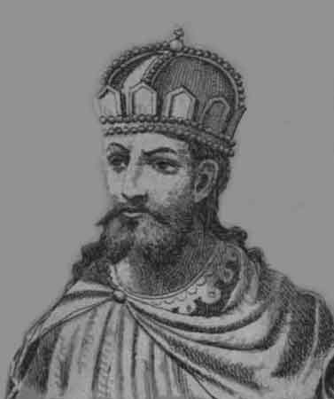
Το 394 μ.Χ. ο Βυζαντινός Αυτοκράτορας Θεοδόσιος Α' απαγόρευσε την τέλεσή των ολυμπιακών αγώνων γιατί θεωρούνταν παγανιστικοί.

Slide 6
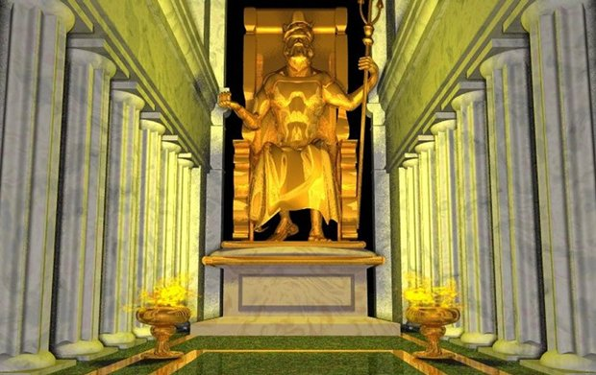
Στην Ολυμπία, εντός του μεγαλοπρεπούς ναού του θεού, βρισκόταν το χρυσελεφάντινο άγαλμα του Διός, έργο του Φειδία, το οποίο ήταν γνωστό στην αρχαιότητα ως ένα από τα επτά θαύματα του κόσμου.

Slide 7
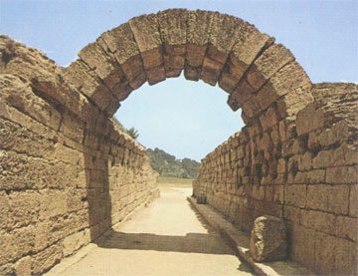
Είσοδος των τειχών
Η κυρία Είσοδος των αθλητών και δικαστών στο Στάδιο.

Slide 8
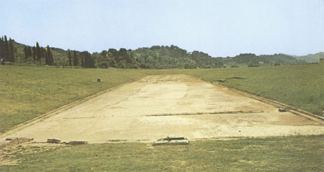
Το Στάδιο όπως είναι σήμερα χρονολογείται από τον 4ον αιώνα π.Χ.
Είναι το τρίτο κατά σειρά που κτίσθηκε. Το πρώτο ανήκε στην Αρχαϊκή
περίοδο και τον 5ον αιώνα π.Χ. μετακινήθηκε ανατολικά.
Το στάδιο όπου οι αθλητές αγωνίζονταν γυμνοί, είχε μήκος 192 μέτρα
και πλάτος 30 μέτρα. Σύμφωνα με την παράδοση τα μέτρα τα είχε
προσδιορίσει ο ίδιος ο Ηρακλής.

